Slide 1

Pople
учёба и общение студентов AlmaU
Hybrid Puzzle: адаптация стандартов управления проектом
Стандарты и принципы проектного управления · неделя 12
Команда: Дияр, Абулхаир, Хамид, Диас
Notes:
Здравствуйте! Мы — команда Pople: Дияр, Абулхаир, Хамид и Диас. Pople — это платформа для студентов AlmaU, где в одном кабинете собраны расписание, оценки, задания, экзамены и общение. По условиям кейса у нас шесть месяцев, восемь человек и пять миллионов тенге. Мы начали по классике, по PMBOK: сформулировали цель, разбили работу на пять пакетов в структуре WBS, распределили бюджет, составили реестр из пяти рисков и план коммуникаций. Пример взят из реальной жизни: часть Pople уже работает — сайт, учёба и чат, поэтому мы проверяли стандарты на настоящем продукте, а не на выдуманном.

Slide 2
Исходный кейс и базовый план PMBOK
6
8
5 млн ₸
Деп. цифровизации
месяцев на проект
человек в команде
бюджет
заказчик
WBS Pople v1.0
1. Управление проектом
2. Требования и дизайн
3. Разработка
4. Качество и безопасность
5. Запуск и поддержка
Устав и план
Интервью со студентами
Бэкенд и API
Автотесты
Хостинг
Отчёты заказчику
Прототип интерфейса
Веб-клиент
Модерация чата
Обучение пользователей
Управление изменениями
Пользовательские истории
Интеграция с LMS
Защита данных
Сбор отзывов
Notes:
Здравствуйте! Мы — команда Pople: Дияр, Абулхаир, Хамид и Диас. Pople — это платформа для студентов AlmaU, где в одном кабинете собраны расписание, оценки, задания, экзамены и общение. По условиям кейса у нас шесть месяцев, восемь человек и пять миллионов тенге. Мы начали по классике, по PMBOK: сформулировали цель, разбили работу на пять пакетов в структуре WBS, распределили бюджет, составили реестр из пяти рисков и план коммуникаций. Пример взят из реальной жизни: часть Pople уже работает — сайт, учёба и чат, поэтому мы проверяли стандарты на настоящем продукте, а не на выдуманном.

Slide 3
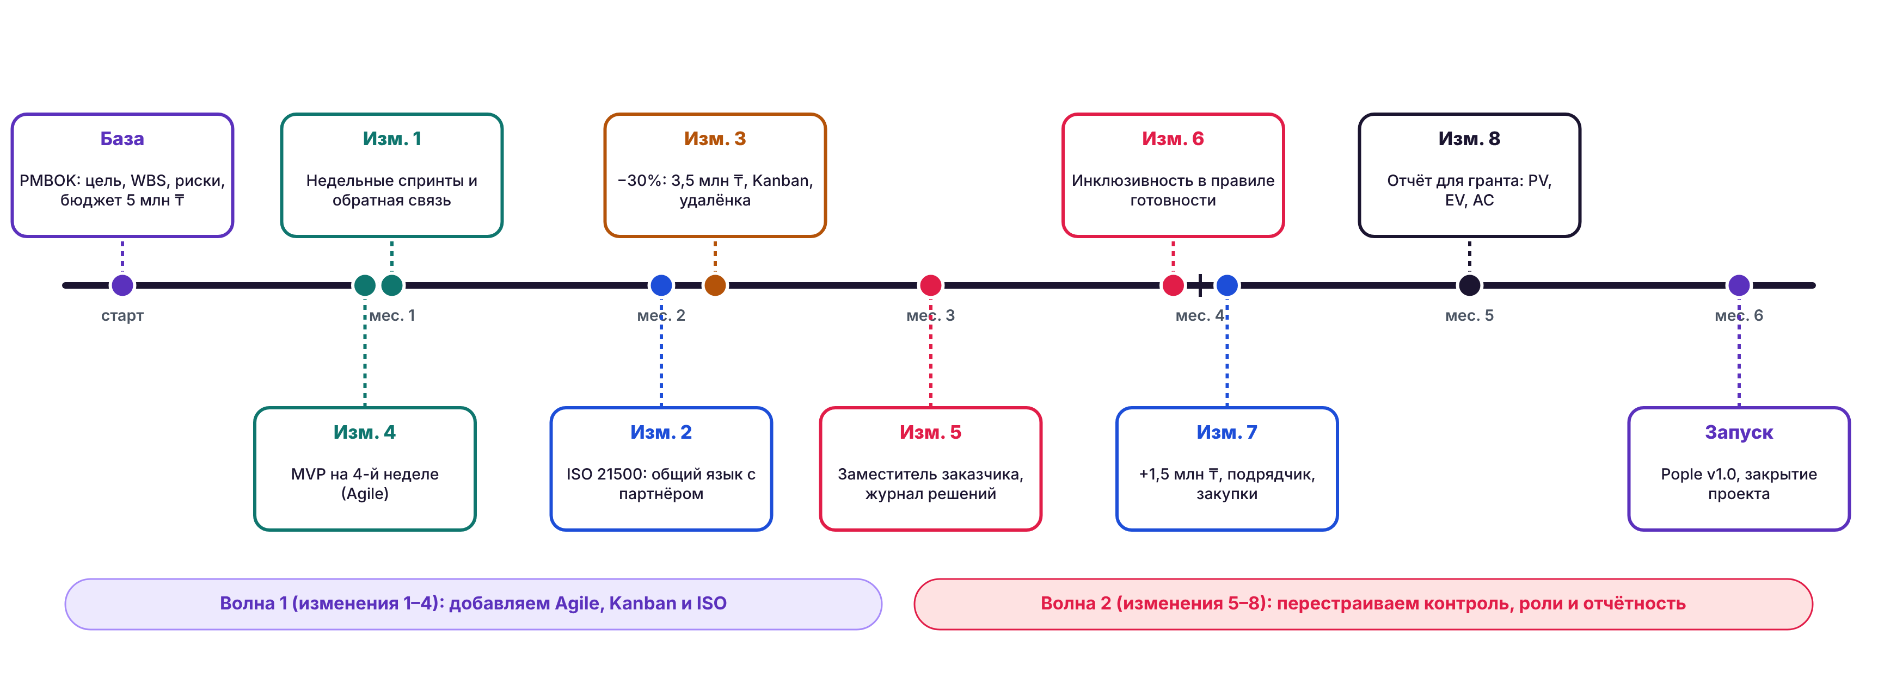
Лента времени: от классики к гибриду
Вехи и бюджет — жёстко (PMBOK), путь к ним — гибко (Agile).
Notes:
Лента времени показывает, как менялся подход. Старт — классический план по PMBOK. Дальше две волны по четыре изменения: в первой добавляем Agile, Kanban и ISO 21500, во второй перестраиваем контроль, роли и отчётность. Запуск — на шестом месяце.

Slide 4
Волна 1: изменения 1–4
1
ИЗМЕНЕНИЕ
2
ИЗМЕНЕНИЕ
3
ИЗМЕНЕНИЕ
4
ИЗМЕНЕНИЕ
ЧТО ИЗМЕНИЛОСЬ
ЧТО ИЗМЕНИЛОСЬ
ЧТО ИЗМЕНИЛОСЬ
ЧТО ИЗМЕНИЛОСЬ
Нужны еженедельные обновления и обратная связь
Иностранный партнёр: следуем ISO 21500
Бюджет −30%, часть команды удалённо
Результат нужен уже через 1 месяц
СТАНДАРТ
СТАНДАРТ
СТАНДАРТ
СТАНДАРТ
Scrum + Kanban; вовлечение сторон (PMBOK 7)
ISO 21500: 5 групп процессов, 10 предметных групп
Kanban + MoSCoW; IPMA «Люди»
Agile: MVP и инкременты; веха PMBOK
РЕЗУЛЬТАТ
РЕЗУЛЬТАТ
РЕЗУЛЬТАТ
РЕЗУЛЬТАТ
Недельный релиз и форма отзыва в приложении
Таблица PMBOK ↔ ISO, документы на двух языках
3,5 млн ₸; LMS и рейтинг — на этап 2
Демо на 4-й неделе: вход, расписание, чат
Notes:
Дальше пришла первая волна изменений. Пользователи потребовали обновления каждую неделю — мы подключили Scrum с недельными спринтами и доску Kanban. Появился иностранный партнёр — добавили стандарт ISO 21500 и таблицу соответствия с PMBOK, а ключевые документы стали двуязычными. Бюджет упал на тридцать процентов, до трёх с половиной миллионов: мы отложили интеграцию с LMS и рейтинг активности, ввели лимит задач в работе и договорились о письменных стендапах для удалённой команды. Руководство попросило результат через месяц — мы сделали MVP к четвёртой неделе: вход, расписание и анонимный чат. Каждое изменение мы оформляли одинаково: что изменилось, какой стандарт подходит, что меняем в плане и как поймём, что получилось.

Slide 5
Волна 2: изменения 5–8
5
ИЗМЕНЕНИЕ
6
ИЗМЕНЕНИЕ
7
ИЗМЕНЕНИЕ
8
ИЗМЕНЕНИЕ
ЧТО ИЗМЕНИЛОСЬ
ЧТО ИЗМЕНИЛОСЬ
ЧТО ИЗМЕНИЛОСЬ
ЧТО ИЗМЕНИЛОСЬ
Заказчик в отпуске, обратной связи нет
Университет требует инклюзивности
Больше бюджета и внешний подрядчик
Презентация для грантовой комиссии
СТАНДАРТ
СТАНДАРТ
СТАНДАРТ
СТАНДАРТ
Заместитель владельца продукта; IPMA «Лидерство»
Качество (PMBOK); IPMA «Культура и ценности»
Закупки (PMBOK, ISO 21500); подрядчик в нашем бэклоге
Освоенный объём (PV, EV, AC); IPMA «План и контроль»
РЕЗУЛЬТАТ
РЕЗУЛЬТАТ
РЕЗУЛЬТАТ
РЕЗУЛЬТАТ
Журнал решений; простоев больше 2 дней нет
Доступность в правиле готовности: контраст ≥ 4,5:1
ТЗ и приёмка; 5,0 млн ₸, из них 0,9 — подрядчику
Каждый критерий гранта подтверждён фактом
Notes:
Во второй волне заказчик ушёл в отпуск. Мы назначили его заместителя с правом решения, завели журнал решений и заранее согласовали разумные умолчания. Университет потребовал инклюзивность — мы сделали её требованием качества: контраст, управление с клавиатуры, подписи для экранных дикторов — и включили проверку в правило готовности. Бюджет вернули до пяти миллионов и добавили подрядчика: ему мы передали интеграцию с LMS по техническому заданию с критериями приёмки. Для грантовой комиссии собрали отчёт по освоенному объёму: сроки, стоимость, риски и измеримые результаты. Здесь пришлось перестроить контроль, коммуникации и роли: заказчик получил заместителя, подрядчик — отдельную дорожку на доске, а отчётность стала строиться по стандартам.

Slide 6
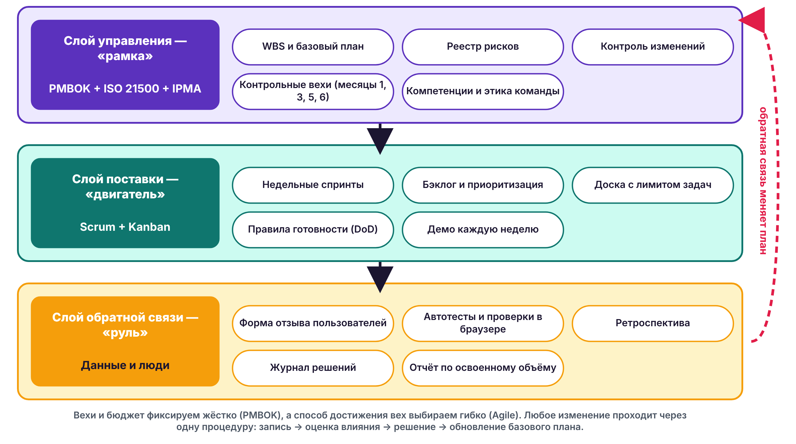
Гибридная модель Pople
Вехи и бюджет — жёстко, путь к ним — гибко
Любое изменение
1. Запись
2. Оценка влияния
3. Решение
4. Обновление базового плана
Notes:
Итог — гибридная модель из трёх слоёв. Сверху рамка: PMBOK, ISO 21500 и компетенции IPMA — вехи, бюджет, реестр рисков и контроль изменений. В середине двигатель: недельные спринты Scrum и доска Kanban. Внизу руль: отзывы пользователей, автоматические тесты и ретроспектива. Правило простое: вехи и бюджет мы фиксируем жёстко, а путь к ним выбираем гибко. Любое изменение проходит одну процедуру: запись, оценка влияния, решение, обновление базового плана.

Slide 7
Бюджет и карта стандартов
Стандарт | Старт | Волна 1 | Волна 2
PMBOK | основа | основа | основа
Agile / Scrum | — | основа | основа
Kanban | — | активно | основа
IPMA (люди) | эпизодически | активно | основа
ISO 21500 | — | активно | основа
−30%: LMS и рейтинг активности отложены на этап 2
+1,5 млн: 0,9 млн — подрядчику (LMS и аудит доступности); допущение команды
Notes:
Бюджет: базовые 5 млн, после сокращения на тридцать процентов — 3,5 млн, после решения о подрядчике — снова 5 млн, из них 0,9 млн отдаём подрядчику. Справа видно, как менялась роль стандартов: PMBOK — основа всегда, остальные подключаются по мере изменений.

Slide 8
Чему научились
1
2
3
Проверка в бою важнее, чем на бумаге
Риски сбываются
Стандарты комбинируют «зачем»
Тесты были зелёными, а вход в браузере не работал — теперь проверка в реальном браузере входит в правило готовности.
База стиралась при обновлении сервера, как и предсказывал реестр рисков — теперь у нас постоянный диск.
PMBOK — каркас, Agile — скорость, Kanban — порядок, IPMA — люди, ISO 21500 — общий язык.
Спасибо, готовы к вопросам
Notes:
Чему мы научились. Во-первых, стандарты не выбирают один раз — их комбинируют под задачу: PMBOK даёт каркас, Agile — скорость, Kanban — порядок, IPMA — людей, ISO — общий язык. Во-вторых, проверка в бою важнее проверки на бумаге: у нас тесты на подменённых данных были зелёными, а в настоящем браузере вход не работал, поэтому сквозная проверка теперь входит в правило готовности. В-третьих, риски сбываются: база данных стиралась при обновлении сервера, и теперь у нас постоянный диск. Главный вывод: гибрид — это не компромисс, а осознанный выбор подхода под каждую часть проекта. Спасибо, готовы к вопросам.

Slide 9
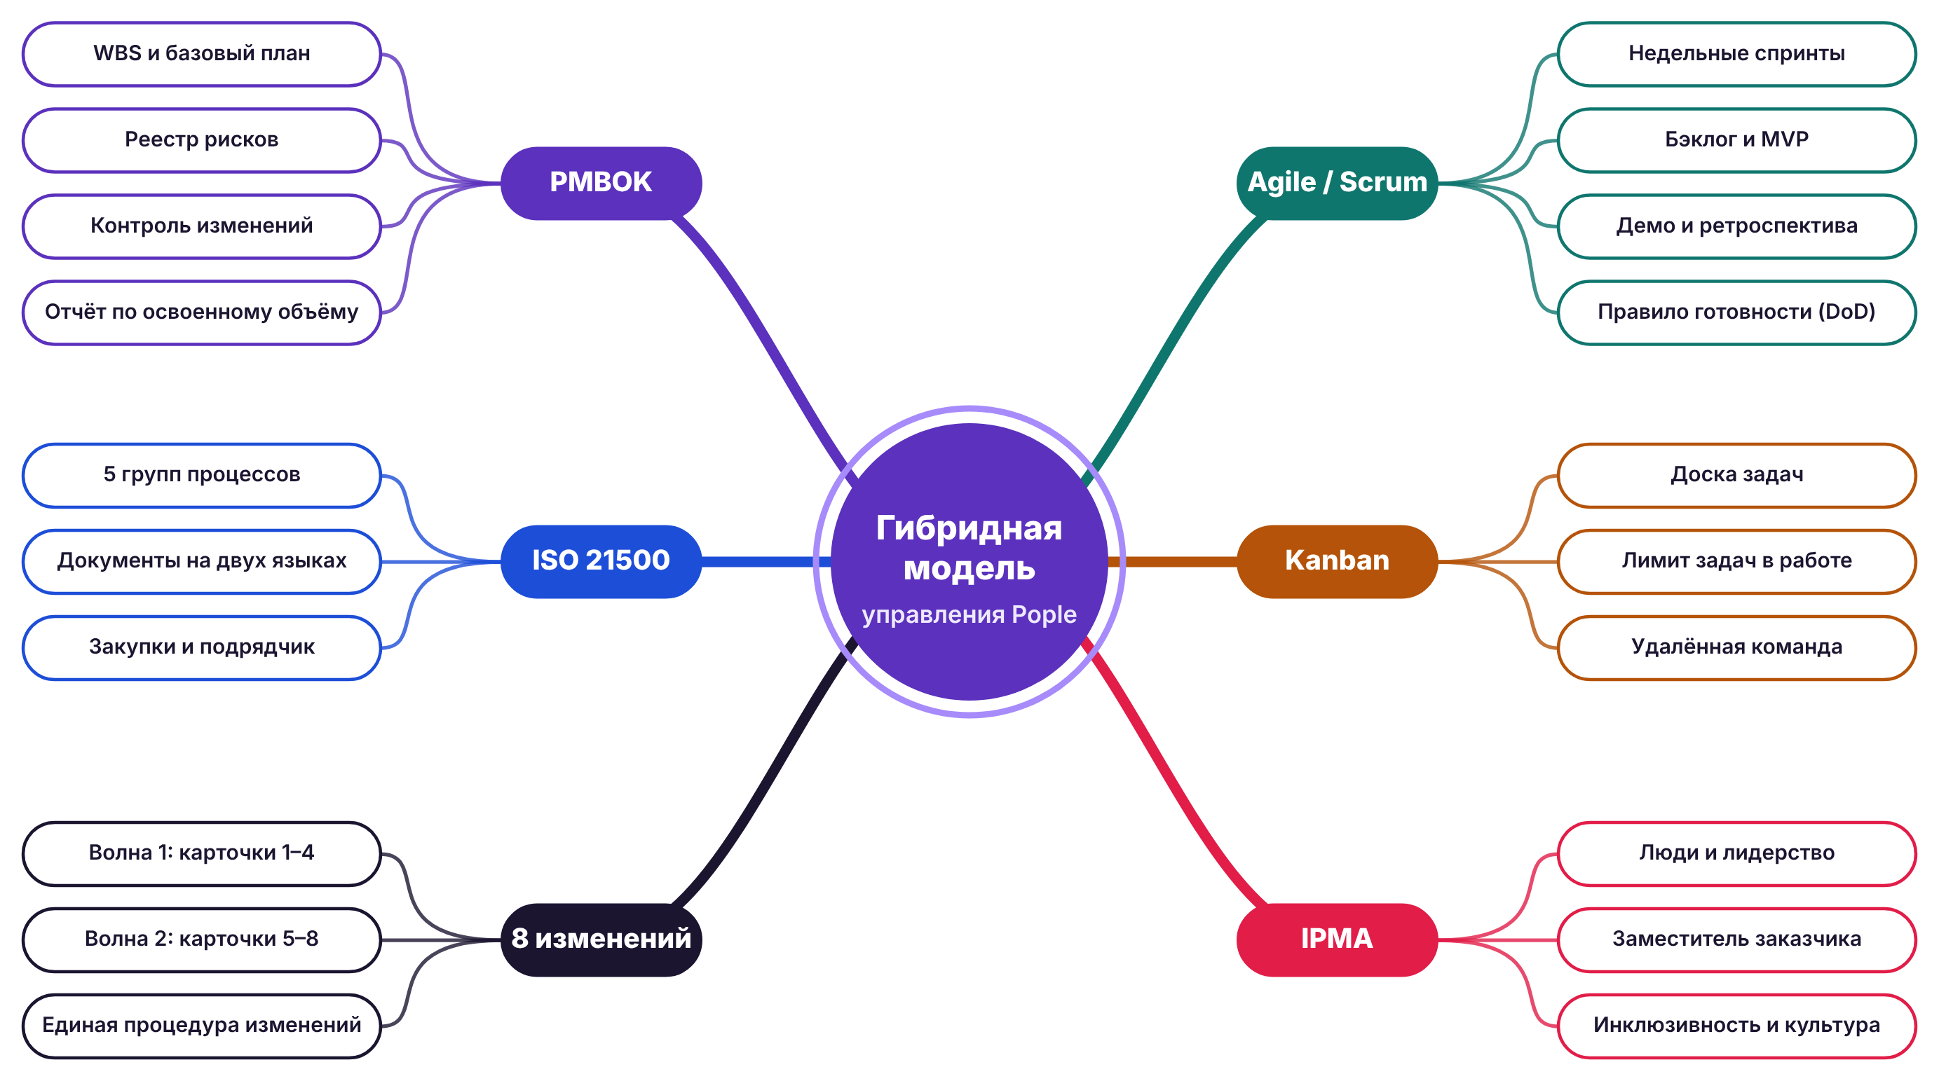
Приложение: майнд-карта
Notes:
Приложение для вопросов: майнд-карта показывает, какие элементы каких стандартов вошли в гибридную модель Pople.

